Slide 1
Lógica de Programação Funções
Notes:
Fazer uma aula 0

Slide 2
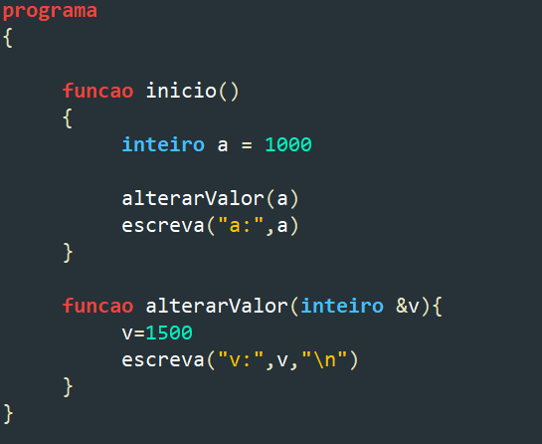
Revisão função por referência

Slide 3
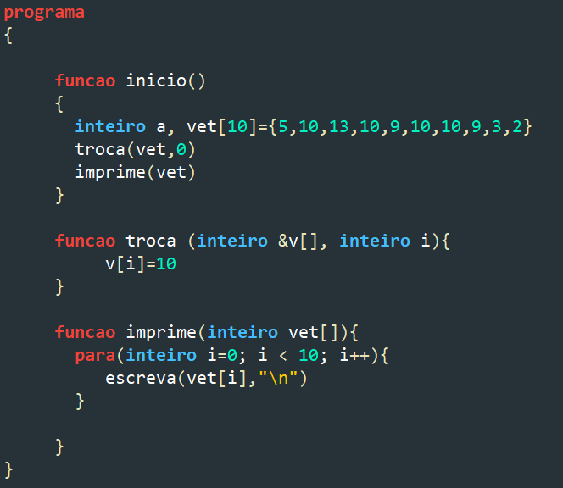
Revisão função por referência

Slide 4
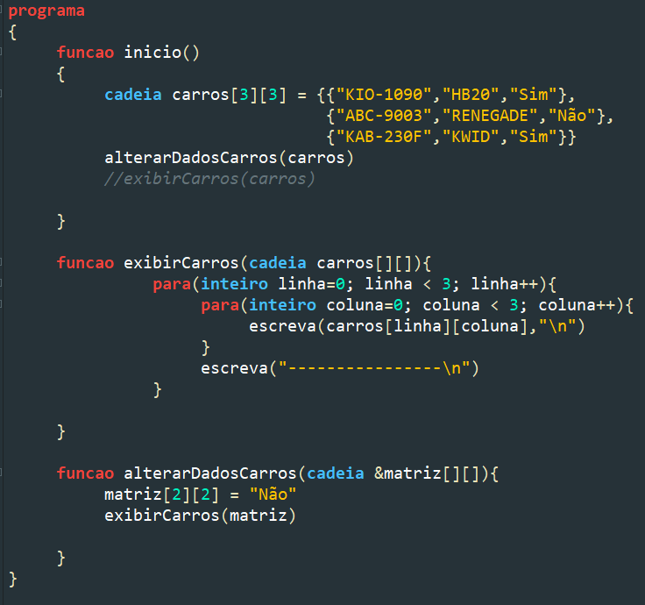
Revisão função por referência

Slide 5
Escreva um programa para entrada de dados em uma matriz[2][3] do tipo cadeia que contenha as seguintes opções:
0 - Fim programa
1 - Entrada de dados (nome, telefone, não)
Deverá ser digitado o nome, telefone e atribuido "não" na coluna porque a pessoa ainda não foi vacinada
2 - Vacinação
Deverá ser procurado na matriz o nome da pessoa caso ele exista a pessoa deverá ser vacinada exibindo a mensagem "vacinação efetuada" alterando a opção na matriz para "sim" caso não exista exibir a mensagem "paciente inexistente"
3- Imprimir a matriz
Obs: As opções 1, 2 e 3 deverão ser utilizadas funções.

Slide 6
Recursividade
Uma função recursiva é uma função que chama a si mesma.

Slide 7
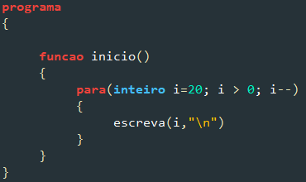
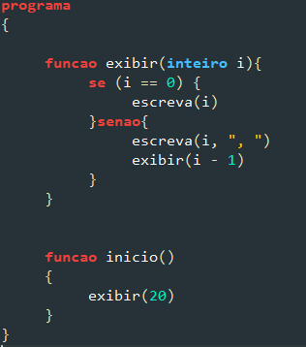
Exemplo: No algoritmo abaixo, temos uma estrutura de um para que imprime do 20 até 1.
Podemos fazer a estrutura acima utilizando a recursividade.
A recursividade sempre tem que ter um ponto de parada para não entrar em loop. No nosso exemplo ao lado é a condição até que i for igual a zero.

Slide 8
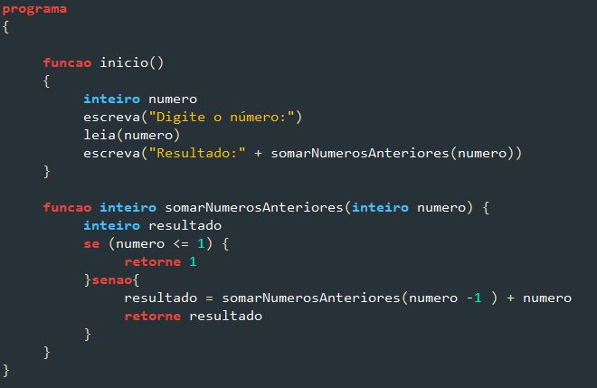
Entendendo o funcionamento de uma pilha
São estruturas de dados do tipo LIFO (last-in first-out), onde o último elemento a ser inserido, será o primeiro a ser retirado. Assim, uma pilha permite acesso a apenas um item de dados que será o último inserido.
Quando ele faz uma chamada os valores são colocados em uma pilha na memória e no final esses valores vão sendo desempilhados.
se(1<=1) retorne 1 para pilha abaixo de chamadas
resultado = (2-1) + 2
resultado = (3-1) + 3
resultado = (4-1) + 4
Chamada da função inicio 4

Slide 9
Entendendo o funcionamento de uma pilha
Desempilhando os valores fazendo a soma dos valores.
numero = 1
numero = 2 + 1 = 3
numero = 3 + 3 = 6
numero = 4 + 6 = 10
resultado = 10

Slide 10
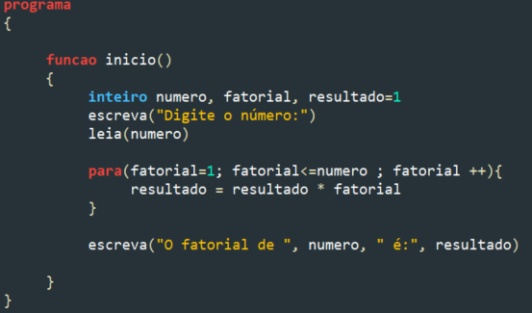
Exemplo fatorial não recursivo

Slide 11
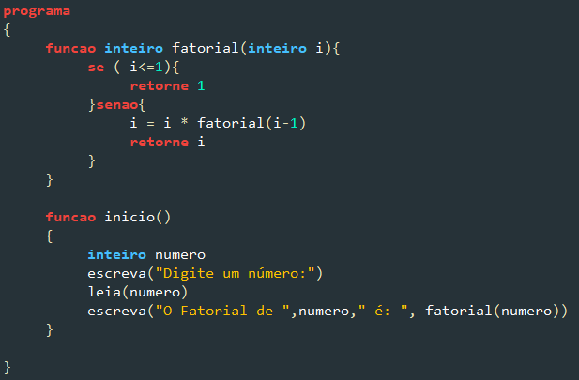
Exemplo fatorial recursivo
se(1<=1) retorne 1 para pilha abaixo de chamadas
i = 2 * (2-1)
i = 3 * (3-1)
i = 4 * (4-1)
i = 5 * (5-1)
Chamada da função inicio 5

Slide 12
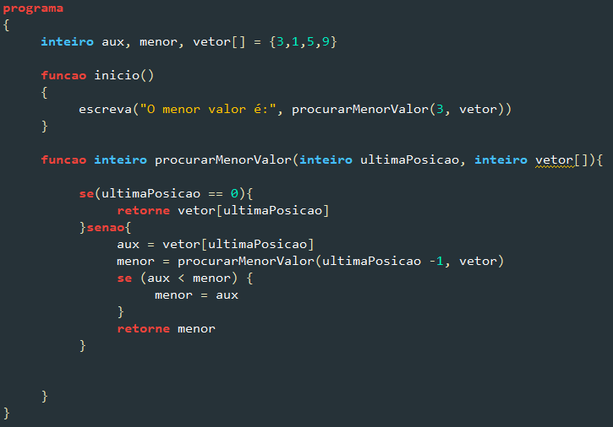
Exemplo procurar menor valor em um vetor
ultimaPosicao=0, retorna 3
ultimaPosicao=1, aux =1, menor = ?
ultimaPosicao=2, aux =5, menor = ?
ultimaPosicao=3, aux =9, menor = ? (como é uma chamada recursiva só vamos saber o valor do menor quando chegarmos no final do vetor)
ultimaPosicao=3, vetor

Slide 13
Exemplo procurar menor valor em um vetor desempilhando valores.
No topo da pilha temos o retorno do valor 3 na posição 0 que será recebido pela variável menor que foi quem chamou na segunda linha da tabela abaixo, a partir desse ponto o código continua fazendo a comparação aux < menor
ultimaPosicao=0, retorna 3
ultimaPosicao=1, aux =1, menor = 3
ultimaPosicao=2, aux =5, menor = 1
ultimaPosicao=3, aux =9, menor = 1
main retorna 1
se (1 < 3){
menor = 1
}
retorne menor
//A variável menor é retornada para chamada anterior da pilha
se (5 < 1){
menor = 1
}
retorne menor
//Continua retornando menor com o valor 1
se (9 < 1){
menor = 1
}
retorne menor
//Continua retornando menor com o valor 1

